Slide 1
Pórusos anyagok alkalmazása hőszigetelésre
Készítette: Csanádi Laura
2019. 12. 02.

Slide 2
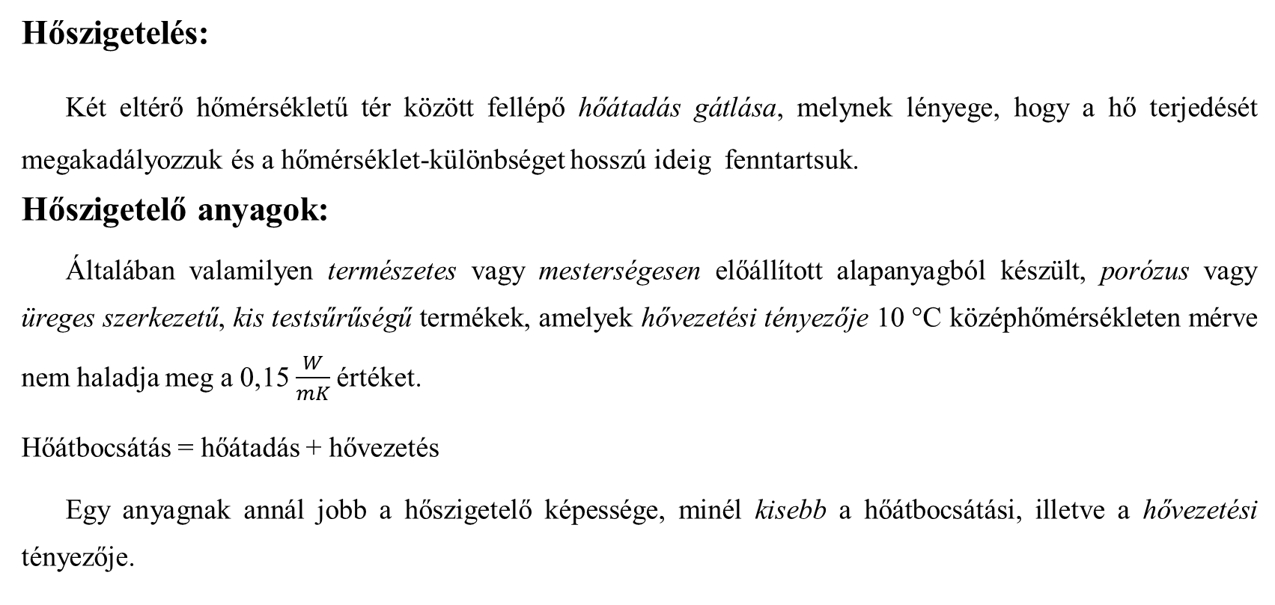
A hőszigetelő anyagok
Hőszigetelés:
Két eltérő hőmérsékletű tér között fellépő hőátadás gátlása, melynek lényege, hogy a hő terjedését megakadályozzuk és a hőmérséklet-különbséget hosszú ideig fenntartsuk.
Hőszigetelő anyagok:
Általában valamilyen természetes vagy mesterségesen előállított alapanyagból készült, porózus vagy üreges szerkezetű, kis testsűrűségű termékek, amelyek hővezetési tényezője 10 °C középhőmérsékleten mérve nem haladja meg a 0,15 $\frac{W}{mK}$értéket.
Hőátbocsátás = hőátadás + hővezetés
Egy anyagnak annál jobb a hőszigetelő képessége, minél kisebb a hőátbocsátási, illetve a hővezetési tényezője.
1

Slide 3
A hőszigetelő anyagok szerkezete
Laza szerkezetű anyagok
Szilárd vázból és levegővel vagy más gázokkal telt pórusokból, kapillárisokból állnak
Alacsony a testsűrűségük
Nem maga az anyag szigetel, hanem a pórusokban jelen lévő levegő
Eleve pórusos anyagok alkalmazása vagy a pórusok mesterséges kialakítása
Hőszigetelő képesség függ a pórusok számától, alakjától, méretétől és egymáshoz való kapcsolódásuk módjától
Előnyösebbek a kisebb és zárt pórusok
2

Slide 4
Követelmények a hőszigetelő anyagokkal szemben
Megfelelően kicsi hővezetési tényezővel rendelkezzenek
Mechanikai hatásokkal szemben nagy ellenálló képességük legyen, speciális alkalmazási területeken a szigetelőanyagok­nak terhelhetőnek kell lenniük
Megfelelően jó térfogat- és mérettartásuk legyen
Fizikai és kémiai stabilitásuk megfelelő legyen abban a hőmérsékleti tarto­mányban, amelyben az anyagot alkalmazzák
Legyenek tűz-, hő- és fagyállók
A hőszigetelő anyagok és a velük érintkező anyagok között nem léphet fel korrózió
A hőszigetelő anyagoknak kártevőkkel szemben ellenállónak kell lenniük
Ne legyenek higroszkopikus tulajdonságúak, lehetőleg közömbösen viselkedjenek a nedvességgel szemben
Megfelelő páraáteresztő képesség jellemezze őket
3

Slide 5
A hőszigetelő anyagok csoportosítása
4

Slide 6
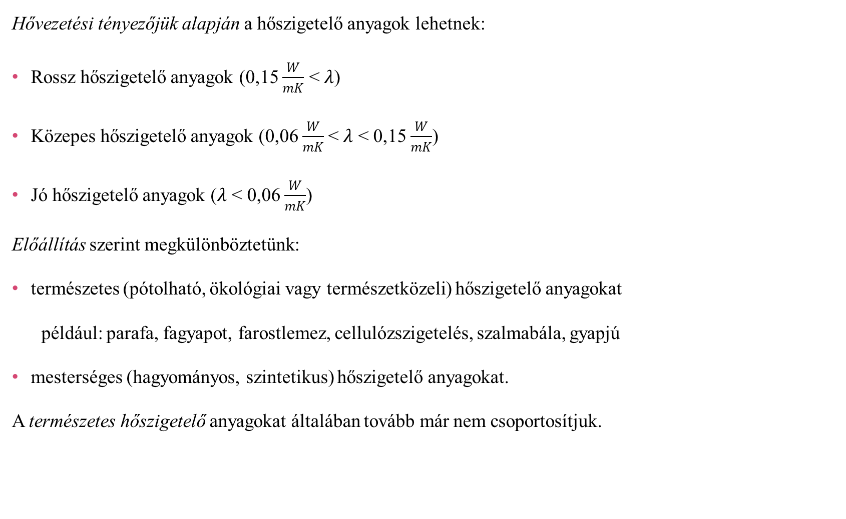
Hővezetési tényezőjük alapján a hőszigetelő anyagok lehetnek:
Rossz hőszigetelő anyagok (0,15 $\frac{W}{mK}$ < $λ$)
Közepes hőszigetelő anyagok (0,06 $\frac{W}{mK}$< $λ$ < 0,15 $\frac{W}{mK}$)
Jó hőszigetelő anyagok ($λ$ < 0,06 $\frac{W}{mK}$)
Előállítás szerint megkülönböztetünk:
természetes (pótolható, ökológiai vagy természetközeli) hőszigetelő anyagokat
például: parafa, fagyapot, farostlemez, cellulózszigetelés, szalmabála, gyapjú
mesterséges (hagyományos, szintetikus) hőszigetelő anyagokat.
A természetes hőszigetelő anyagokat általában tovább már nem csoportosítjuk.
5

Slide 7
A mesterséges hőszigetelő anyagokat azonban tovább csoportosíthatjuk:
szálas hőszigetelő anyagokra (pl.: kőzetgyapot, üveggyapot),
habosított hőszigetelő anyagokra (pl.: műanyaghabok, habüveg),
ömlesztett hőszigetelő anyagokra (pl.: duzzasztott agyagkavics, duzzasztott perlit),
hőszigetelő falazóelemekre és
nanotechnológiás hőszigetelő anyagokra (pl.: vákuumszigetelés).
A hőszigetelő anyagok kémiai összetétel szerint is csoportosíthatók:
szerves alapanyagból előállított (pl. természetes anyagok, műanyaghabok) és
szervetlen eredetű (pl. szálas hőszigetelő anyagok, üveghab, duzzasztott agyagkavics, duzzasztott perlit, vákuumpanel hőszigetelés) anyagokra is.
6

Slide 8
Mesterséges hőszigetelő anyagok
7

Slide 9
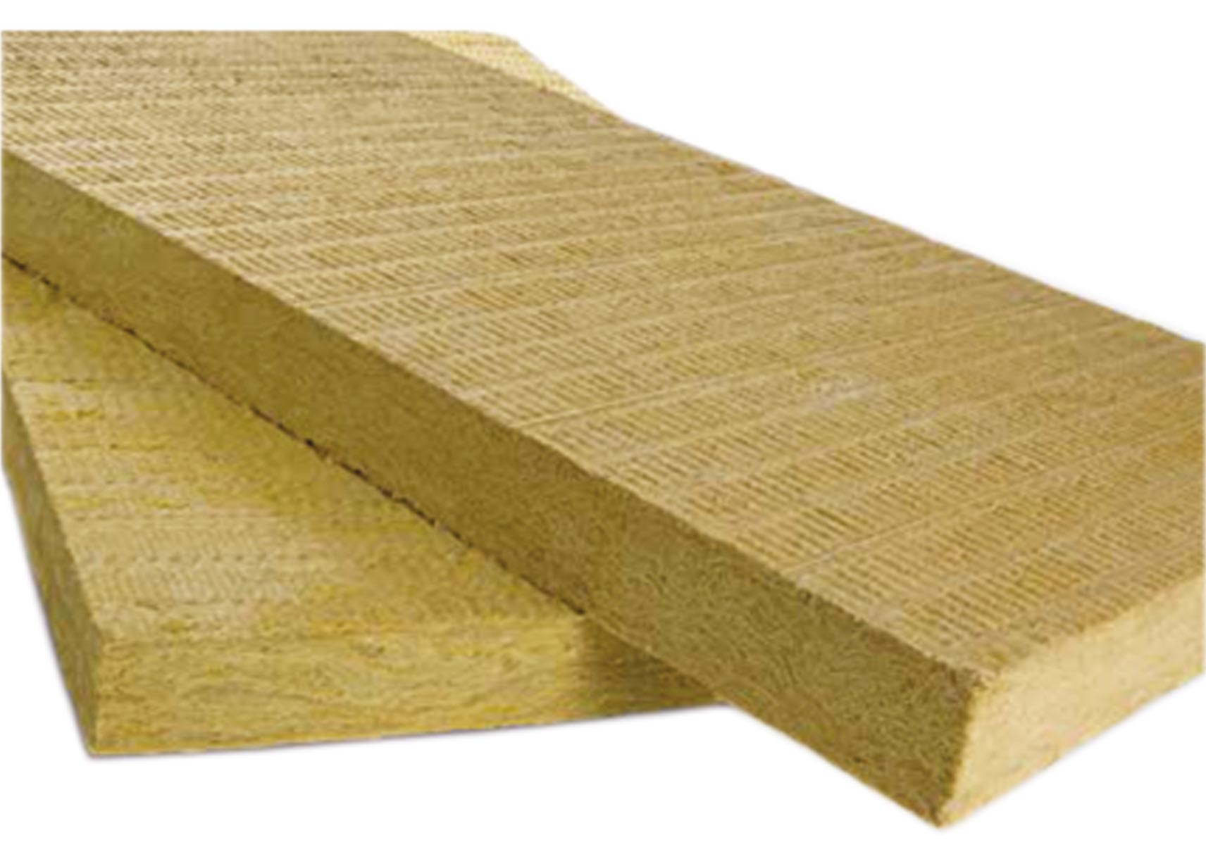
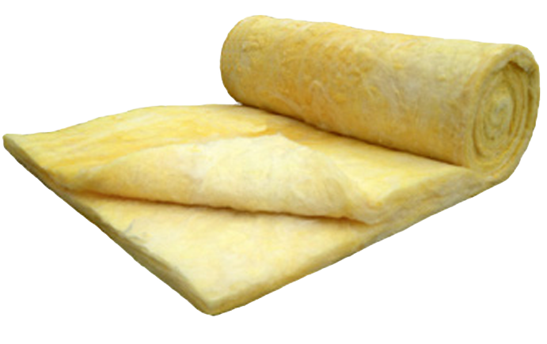
Szálas hőszigetelő anyagok
Kőzetgyapot
Üveggyapot
Természetben található kőzetekből állítják elő, tartalmazhat kötőanyagot is
Megolvasztják és szálazzák, a szálakat sűrítik
Párafékező tulajdonsága csekély
Inaktív a nedvességgel, párával szemben
Rugalmas szálhalmaz, nem töredezik
Nyílt pórusú szerkezet, nagy testsűrűség
Üvegipari nyersanyag keveréke + hőre keményedő gyanta kötőanyag
A szálhalmazt összenyomják, hőkezelik
Párafékező tulajdonsága csekély
Fagyálló
Nedvességtől óvni kell
Rugalmas szálszerkezet, alacsony testsűrűség, nagy nyitott porozitás
8
https://termolan.lape.it/prodotto/383/Pannello-Power-teK-BD-660.html
http://szigatech.hu/termekek/szigeteloanyag/uveggyapot-szigeteles/

Slide 10
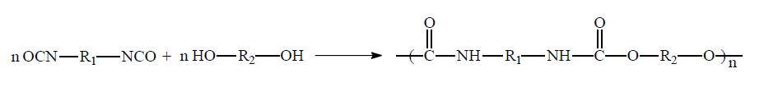
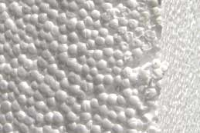
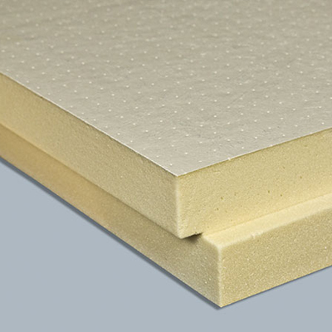
Habosított hőszigetelő anyagok
Polisztirolhab
Poliuretánhab
Előhabosított polisztirolgyöngy
Expandált polisztirol (EPS) – alacsony forráspontú folyadékot tartalmazó gyöngyök, előhabosítás + érlelés, formában tovább habosítják
Extrudált polisztirol (XPS) – a habosító gázt nagy nyomáson juttatják az ömledékbe, a szerszámban a nyomás csökken, a gáz kioldódik, tömör kéreg, zárt cellák
Savaknak, szerves oldószereknek nem állnak ellen
Izocianát + poliol
Feleslegben lévő izocianát + víz CO₂ habosodás
Zárt pórusok
Szendvicsszerkezetek gyártására, helyszíni habosításra alkalmas
Könnyen éghető
Savak, lúgok, szerves oldószerek nem támadják
9
http://nagyformatumu.hu/de/habvagoval-vaghato-anyagok
https://iso-thermo.hu/termek/bauder-pir-sds-magasteto-hoszigetelo-tabla/

Slide 11
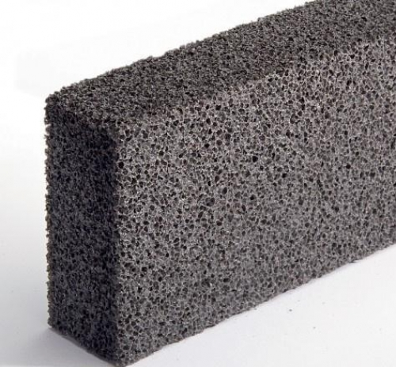
Habosított hőszigetelő anyagok
Habüveg
Speciális összetétel, az üveggyártás alapanyagai
Üveg megolvasztása, extrudálása, finomra őrlése
Összekeverik a pórusképző anyaggal és a granulálási segédanyagokkal
Hőálló sablonban hevítik pórusképző gáz termelődik
Vizet nem vesz fel
Többnyire zárt, 0,2 – 1 mm átmérőjű pórusok
http://strport.ru/izolyatsionnye-materialy/utepliteli/uteplenie-penosteklom-poshagovaya-instruktsiya
10

Slide 12
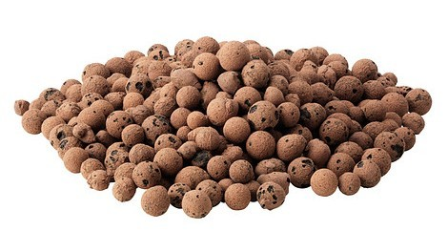
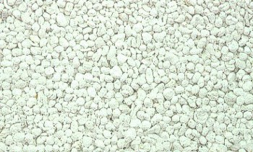
Ömlesztett hőszigetelő anyagok
Duzzasztott agyagkavics
Duzzasztott perlit
Mészben szegény agyag
Őrlés, hevítés külső felület megolvad, gázfejlődés a szemcsék megduzzadnak, a szemcsékben pórusok keletkeznek
Könnyű, nagy a szilárdsága, savnak és lúgnak ellenáll, fagyálló, tűzálló
Természetes körülmények között előforduló vulkanikus kőzet, viszonylag magas víztartalmú riolitváltozat
Nyers, bányanedves perlit zúzása, osztályozása, szárítása, hirtelen hevítése a szemcsék külső felülete meglágyul, a kristályvíz távozik a szemcsék megduzzadnak
Jó a páraáteresztő képessége, savnak és lúgnak ellenáll, hőálló
11
https://thegreenlove.com/Hedera-agyagkavics-5L
https://ageduverre.com/Perlite

Slide 13
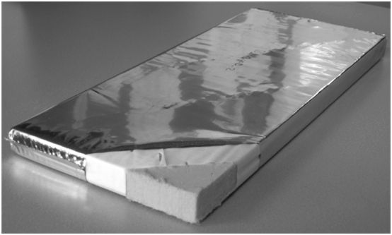
Nanotechnológiás hőszigetelő anyag
Vákuumszigetelés
Nanostruktúrájú anyaggal töltött panel, maganyag + azt borító, légmentesen leragasztott burkolóanyag
Leghatékonyabb maganyag: kovasavpor – nanoméretű pórusokat tartalmaz
Pórusszerkezete azonos nagyságrendbe esik az atmoszférikus nyomáson lévő levegőmolekula méretével
Nanokristályok között vákuumhoz közeli állapot (0,05 bar)
Külső membránborítás – többrétegű műanyag (PET vagy PE) fólia + 2-3 rétegben alumíniumfólia
„getter” anyag: panel belsejében vízgőz, oxigén, nitrogén megkötése
https://www.csaladihaztervezes.hu/Nyito/vakuumpanel
12

Slide 14
Köszönöm a figyelmet!
13

Slide 15
Kérdések
Mi a hőszigetelő anyagok fogalma?
Mi jellemzi a hőszigetelő anyagok szerkezetét?
Mik a követelmények a hőszigetelő anyagokkal szemben?
Hogyan lehet csoportosítani a hőszigetelő anyagokat? Mondj példákat!
Mutass be 3 különböző típusú mesterséges hőszigetelő anyagot!
14

